Slide 1





"Инклюзивный чат-бот для совместного досуга в семьях с детьми с ОВЗ по мотивам сказки Снежная королева"
SBS-24 А21
Питч-сессия
1 ноября
ЮФУ (Южный федеральный университет)
Специальное дефектологическое образование (СДО) 44.03.03

Slide 2


Проблема
1. Дети с речевыми нарушениями. Проблемы: Заикание, задержка речевого развития, нарушения артикуляции, дизартрия и алалия. Почему ищут решение: Родители обеспокоены тем, что ребенок не может выразить свои мысли, что может привести к трудностям в общении и социальной адаптации. Мотивация: Желание обеспечить ребенку полноценное развитие, улучшить его социальные навыки и уверенность в себе.
2. Дети с особыми образовательными потребностями. Проблемы: Аутизм, синдром Дауна, дислексия, ADHD приводят к трудностям в обучении и коммуникации. Почему ищут решение: Родители и педагоги хотят помочь ребенку адаптироваться в обществе, улучшить его учебные результаты и взаимодействие с окружающими. Мотивация: Потребность в поддержке и развитии уникальных способностей ребенка, а также желание минимизировать социальные и образовательные барьеры.
3. Взрослые с нарушениями речи. Проблемы: Афазия, трудности после инсульта или травм, возрастные изменения в речевой функции. Почему ищут решение: Стремление восстановить возможности общения, что критически важно для социальной жизни и профессиональной деятельности. Мотивация: Желание вернуться к нормальной жизни, улучшить качество общения и взаимодействия с близкими и коллегами.
4. Педагоги и воспитатели. Проблемы: Трудности в работе с детьми, имеющими речевые и когнитивные проблемы, нехватка знаний о современных методах работы. Почему ищут решение: Необходимость повышения квалификации и улучшения методов обучения для более эффективной работы с детьми. Мотивация: Профессиональный рост, желание помочь детям развиваться и достигать успехов в обучении.
5. Специалисты в области психологии и педагогики. Проблемы: Поиск новых методов и подходов для работы с клиентами, необходимость обновления знаний. Почему ищут решение: Стремление улучшить качество своей работы и расширить спектр предоставляемых услуг. Мотивация: Профессиональный интерес, желание быть в курсе современных тенденций и методов в области логопедии и психологии.
6. Люди, интересующиеся саморазвитием. Проблемы: Трудности с концентрацией внимания, памятью, креативностью и воображением. Почему ищут решение: Желание улучшить свои когнитивные способности для достижения личных и профессиональных целей. Мотивация: Стремление к самосовершенствованию, улучшению качества жизни и повышению эффективности в учебе или работе.

Slide 3
Проблема
1. Дети с речевыми нарушениями. Время: Задержка в развитии речи может привести к более длительному обучению в школе, что отнимает время у ребенка и родителей. Деньги: Расходы на логопедические занятия могут быть значительными, особенно если требуется длительная коррекция. Усилия: Родители тратят много усилий на поиск специалистов, организацию занятий и поддержку ребенка в процессе обучения.
2. Дети с особыми образовательными потребностями. Время: Длительное время на адаптацию в школе, что может затруднить получение знаний и социальных навыков. Деньги: Часто требуется оплата специализированных программ, репетиторов и дополнительных ресурсов, что увеличивает финансовую нагрузку. - Усилия: Родители и педагоги должны вкладывать много усилий в индивидуальное обучение и поддержку ребенка, что может быть эмоционально и физически истощающим.
3. Взрослые с нарушениями речи. Время: Долгий процесс реабилитации и восстановления речевых навыков может занять месяцы или даже годы. Деньги: Стоимость логопедических услуг и реабилитационных программ может быть высокой, особенно если требуется длительное лечение. Усилия: Восстановление требует значительных усилий, включая регулярные занятия и домашние упражнения, что может быть сложно для многих пациентов.
4. Педагоги и воспитатели. Время: Время, потраченное на поиск и освоение новых методик, может отнимать время от непосредственной работы с детьми. - Деньги: Расходы на курсы повышения квалификации и образовательные материалы могут быть значительными. Усилия: Педагоги должны активно адаптировать свои методики и подходы, что требует постоянных усилий и самообразования.
5. Специалисты в области психологии и педагогики. Время: Время, потраченное на изучение новых методов и подходов, может отвлекать от практической работы с клиентами. Деньги: Инвестиции в обучение и профессиональное развитие могут быть значительными, особенно для получения сертификатов и лицензий. Усилия: Необходимость постоянно обновлять знания и применять новые методы требует значительных усилий и времени.
6. Люди, интересующиеся саморазвитием. Время: Долгий процесс поиска эффективных методов и программ для улучшения когнитивных навыков может занимать много времени. Деньги: Расходы на курсы, книги и тренинги могут быть высокими, особенно если человек пробует несколько различных подходов. Усилия: Необходимость постоянной практики и самоорганизации требует значительных усилий, что может быть сложно для многих.

Slide 4
Проблема
1. Дети с речевыми нарушениями. Социальная адаптация: Трудности в общении могут привести к изоляции ребенка от сверстников, что негативно сказывается на его социальном развитии и эмоциональном состоянии. Образовательные достижения: Невозможность выразить свои мысли может тормозить учебный процесс, снижая успеваемость и уверенность в себе. Психологическое состояние: Дети могут испытывать стресс, тревогу и низкую самооценку из-за своих речевых проблем.
2. Дети с особыми образовательными потребностями. Качество образования: Недостаток специализированных методик может привести к неэффективному обучению, что снижает качество знаний и навыков. Социальная интеграция: Трудности в общении могут затруднять взаимодействие с другими детьми, что приводит к социальной изоляции. Эмоциональное состояние: Чувство неполноценности и неуверенности может вызывать депрессию и другие эмоциональные проблемы.
3. Взрослые с нарушениями речи. Профессиональная деятельность: Нехватка эффективных решений может ограничивать возможности трудоустройства и карьерного роста, снижая доходы. Социальные отношения: Проблемы с речью могут затруднять общение с друзьями и семьей, что ведет к ухудшению личных отношений. Качество жизни: Ограниченные возможности общения влияют на общее качество жизни и удовлетворенность.
4. Педагоги и воспитатели. Эффективность работы: Нехватка знаний о современных методах может снижать эффективность обучения, что отражается на успехах детей. Профессиональное выгорание: Отсутствие поддержки и инструментов для работы с трудными случаями может привести к выгоранию и недовольству работой. Репутация учреждения: Низкие результаты учеников могут негативно сказаться на репутации образовательного учреждения и его привлекательности для родителей.
5. Специалисты в области психологии и педагогики. Конкуренция: Нехватка современных знаний и методов может снизить конкурентоспособность специалиста на рынке услуг. Качество услуг: Невозможность предложить эффективные решения клиентам может привести к снижению доверия и потере клиентов. Профессиональное развитие: Отсутствие доступа к новым методам и подходам ограничивает возможности для профессионального роста.
6. Люди, интересующиеся саморазвитием. Личностный рост: Нехватка эффективных методов может замедлить процесс саморазвития, что приводит к разочарованию и потере мотивации. Профессиональная эффективность: Ограниченные когнитивные навыки могут негативно сказаться на производительности и успехах в карьере. Эмоциональное состояние: Невозможность достичь поставленных целей может вызывать стресс и неудовлетворенность жизнью.

Slide 5

Решение (продукт)
Технологический стек
Для разработки инклюзивного чат-бота по мотивам "Снежной королевы" наша команда использует:
1. Платформы: Leadtex.
2. Языки: Python или JavaScript. (В планах)
3. Инклюзивные технологии: Text-to-Speech (TTS) и Speech-to-Text (STT).
4. Аналитика: Google Analytics или Mixpanel.

Slide 6

Решение (продукт)
Фактический продукт, продукт в реальном исполнении
Функциональные характеристики
1. Интерактивный сюжет: Возможность выбора различных путей развития сюжета, что позволяет детям влиять на ход истории.
2. Поддержка нескольких форматов взаимодействия: Текстовые, голосовые и визуальные интерфейсы для удобства пользователей с разными потребностями.
3. Геймификация: Внедрение игровых элементов, таких как достижения, баллы и награды, для повышения вовлеченности.
4. Образовательные элементы: Интеграция обучающих задач и заданий, связанных с сюжетом, для развития навыков.
5. Адаптивность: Персонализированные настройки в зависимости от уровня развития ребенка (например, сложность заданий).
6. Инклюзивный контент: Использование простого языка, визуальных подсказок и аудио-ответов для поддержки детей с ОВЗ.
7. Социальная интеграция: Возможность совместной игры с друзьями или членами семьи, что способствует социальному взаимодействию.
Свойства, отличающие от других приложений
1. Фокус на инклюзии: Специально разработанный для детей с ОВЗ, учитывающий их потребности и особенности.
2. Интерактивное обучение: Объединение развлечений и образовательных задач в одном приложении.
3. Доступность: Поддержка различных форматов взаимодействия (голос, текст, визуализация), что делает его доступным для широкой аудитории.
4. Персонализированный подход: Адаптация контента и сложности заданий в зависимости от индивидуальных характеристик пользователя.
5. Безопасная среда: Защита данных пользователей и создание безопасного пространства для общения и игры.

Slide 7

Решение (продукт)
Дополнительные выгоды
1. Улучшение коммуникации: Развитие навыков общения у детей с ОВЗ через интерактивные диалоги и голосовые команды.
2. Семейное взаимодействие: Возможность совместной игры и обучения, что укрепляет семейные связи и способствует совместному досугу.
3. Развитие когнитивных навыков: Задания и игры, направленные на развитие логического мышления, памяти и креативности.
4. Эмоциональное развитие: Позитивный контент и возможность выбора помогают детям развивать эмоциональный интеллект и уверенность в себе.
5. Доступ к ресурсам: Информация и советы для родителей по поддержке детей с ОВЗ, включая рекомендации по дополнительным ресурсам и методикам.
Функции (фичи)
1. Персонализированные рекомендации: Настройка контента и заданий в зависимости от интересов и уровня развития ребенка.
2. Интерактивные мини-игры: Разнообразные игры, основанные на сюжете, которые развлекают и обучают одновременно.
3. Мультимедийный контент: Аудио, видео и иллюстрации, которые делают взаимодействие более увлекательным и доступным.
4. Дневник достижений: Возможность отслеживать прогресс ребенка, фиксировать достижения и получать обратную связь.
5. Социальные функции: Возможность делиться успехами с друзьями и семьей, а также приглашать их в совместные игры.
6. Интерактивные задания: Задания, которые требуют от детей активного участия, например, рисование, рассказывание историй и т.д.

Slide 8
Целевая аудитория (описание клиентов)
Профиль клиента
1. Возраст: Родители или опекуны детей в возрасте от 25 до 45 лет.
2. Семейное положение: Семьи с одним или несколькими детьми, среди которых есть ребенок с особыми потребностями.
3. Образование: Высшее или среднее образование, интересующиеся вопросами воспитания и образования.
4. Технологическая грамотность: Уровень комфорта с цифровыми технологиями; активно используют приложения и онлайн-ресурсы для обучения и развлечения.
5. Интересы: Заинтересованы в инклюзии, развитии детей, поиске новых способов взаимодействия и обучения. Любят сказки и фэнтези, что делает их более восприимчивыми к продукту на основе "Снежной королевы".
6. Проблемы и потребности: Ищут доступные и увлекательные способы досуга для детей с ОВЗ, стремятся улучшить коммуникацию и взаимодействие в семье.
7. Социальные сети и платформы: Активные пользователи социальных сетей и форумов, посвященных воспитанию детей с особыми потребностями, где обсуждают полезные ресурсы и рекомендации.
8. Финансовые возможности: Средний или выше среднего уровень дохода, готовые инвестировать в качественные образовательные и развлекательные продукты для своих детей.
Мотивация к покупке
Желание предоставить своему ребенку уникальный и доступный опыт, который будет развивать его навыки и эмоциональное состояние.
Интерес к инновационным решениям, которые помогают справляться с вызовами, связанными с особыми потребностями.
Потребность в ресурсах, которые могут облегчить родительскую нагрузку и сделать времяпрепровождение с детьми более увлекательным и полезным.
Этот клиент будет мотивирован не только на поиск развлечений, но и на улучшение качества жизни своей семьи, что делает продукт особенно привлекательным для него.

Slide 9
Целевая аудитория (описание клиентов)
Контекст
1. Тип семьи: Семьи с детьми с особыми потребностями, включая нарушения слуха, зрения, аутизм и другие ОВЗ.
2. Образовательный контекст: Родители активно ищут ресурсы для обучения и досуга, которые подходят для детей с различными потребностями.
3. Психологический контекст: Родители могут испытывать стресс и беспокойство из-за ограниченных возможностей досуга для своих детей; стремятся найти решения, которые помогут улучшить качество жизни.
Ситуация
1. Досуг: Ограниченные возможности для проведения времени на улице или участия в традиционных играх из-за физических или социальных барьеров.
2. Образование: Необходимость в адаптивных обучающих материалах, которые могут помочь ребенку развивать навыки в интерактивной и увлекательной форме.
3. Социальные взаимодействия: Потребность в средствах для улучшения коммуникации и взаимодействия между детьми и родителями, а также между детьми с разными потребностями.
Потери
1. Эмоциональные потери: Чувство изоляции у детей с ОВЗ и их родителей, отсутствие возможности участвовать в традиционных играх и мероприятиях.
2. Образовательные потери: Недостаток доступа к качественным образовательным ресурсам, которые учитывают особенности детей с ОВЗ.
3. Социальные потери: Ограниченные возможности для социализации детей, что может привести к недостатку общения и взаимодействия с ровесниками.
4. Временные потери: Родители тратят много времени на поиск подходящих ресурсов и мероприятий, которые подходят для их детей, что может быть утомительным и разочаровывающим.

Slide 10
Целевая аудитория (описание клиентов)
Ситуация, в которой принимается решение о покупке.
1. Проблема: Родители замечают, что их ребенок с ОВЗ часто скучает и не имеет возможности активно участвовать в играх и обучении, как его сверстники. Они испытывают беспокойство о его развитии и социализации.
2. Поиск решений: Родители начинают активно искать ресурсы и инструменты, которые могли бы помочь улучшить досуг и обучение ребенка. Они исследуют различные приложения, книги и игры, но многие из них не подходят из-за специфики потребностей ребенка.
3. Обсуждение с другими: Родители общаются с другими семьями, имеющими детей с ОВЗ, на форумах и в социальных сетях. Они получают рекомендации о полезных ресурсах и упоминаются о чат-ботах, которые могут быть интересны и полезны.
4. Оценка альтернатив: Родители сравнивают различные варианты: традиционные игры, образовательные приложения и чат-боты. Они обращают внимание на отзывы других пользователей и ищут информацию о функционале, доступности и адаптивности продуктов.
5. Интерес к продукту: Родители находят информацию о чат-боте на основе "Снежной королевы". Они впечатлены тем, что продукт предлагает интерактивные задания, игры и мультимедийный контент, который может быть адаптирован под нужды их ребенка.
6. Доступность и цена: Родители оценивают стоимость чат-бота и его доступность. Они рассматривают возможность подписки или одноразовой покупки, анализируя, насколько это вписывается в их бюджет.
7. Пробный период или демонстрация: Если предоставляется возможность бесплатного пробного периода или демонстрации, родители решают попробовать чат-бота с ребенком, чтобы оценить его эффективность и интерес.
8. Принятие решения: После положительного опыта использования чат-бота и уверенности в его пользе для развития ребенка, родители принимают решение о покупке. Они ощущают, что этот продукт поможет улучшить качество досуга и образования их ребенка, а также укрепит семейные связи.

Slide 11
Рынок
1. Целевой рынок: Семьи с детьми с ОВЗ: Основной сегмент — семьи, имеющие детей с особыми потребностями, которые ищут доступные и инклюзивные решения для досуга и обучения. Образовательные учреждения: Школы и центры, работающие с детьми с ОВЗ, заинтересованные в использовании технологий для поддержки учебного процесса.
2. Размер рынка: Рынок детей с ОВЗ растет, поскольку все больше семей и учреждений осознают важность инклюзии и доступного образования. По данным статистики, количество детей с ОВЗ увеличивается, что создаёт спрос на специализированные продукты.
3. Конкуренция: Традиционные образовательные приложения: Существуют множество приложений, направленных на обучение и развитие детей, но не все из них адаптированы для детей с ОВЗ. Игровые платформы: Некоторые игровые платформы предлагают инклюзивные игры, но они могут не иметь образовательного компонента. Чат-боты и AI: Рынок чат-ботов растёт, и конкуренция здесь также увеличивается, но специализированные чат-боты для детей с ОВЗ остаются нишевым сегментом.
4. Тренды: Инклюзия и доступность: Увеличение интереса к инклюзии в образовании и досуге, что приводит к росту спроса на адаптивные технологии. Использование технологий: Повышение интереса к использованию технологий в обучении и развлечении, особенно в условиях пандемии, когда многие семьи ищут онлайн-решения. Игрофикация: Рост популярности игрофикации в образовании, что делает чат-боты более привлекательными для родителей и детей.
5. Регуляторные аспекты: Необходимость соответствия стандартам доступности и инклюзии, что может потребовать сертификации или соблюдения определённых норм.
6. Каналы сбыта: Мобильные приложения: Чат-бот может быть доступен через мобильные приложения на платформах iOS и Android. Веб-сайты и социальные сети: Продвижение через социальные сети, форумы и специализированные сайты, посвященные детям с ОВЗ. Партнёрства с образовательными учреждениями: Сотрудничество со школами и центрами для интеграции чат-бота в образовательные программы.

Slide 12
Рынок
2. Объем рынка ( в натуральных и денежных единицах в год).
1. PAM (Potential Available Market) - Определение: Это общий объем рынка для всех продуктов и услуг, направленных на детей с ОВЗ, без учета сегментации.
Оценка: Например, если в стране проживает 10 миллионов детей, из которых 5% имеют ОВЗ, то потенциальный рынок может составлять: - 10,000,000 детей * 5% = 500,000 детей. - Если средняя стоимость продукта составляет 50 рублей в год, то PAM будет: - 500,000 детей * 50 рублей = 25,000,000 рублей в год.
2. TAM (Total Addressable Market) - Определение: Это общая сумма доходов, которую можно получить от всех потенциальных клиентов на рынке.
Оценка: Если мы рассматриваем весь рынок образовательных технологий для детей с ОВЗ, включая различные решения (приложения, игры, платформы), TAM может быть значительно выше. - Например, если общий рынок образовательных технологий для детей с ОВЗ в стране составляет 200 миллионов рублей, тогда TAM будет: - 200,000,000 рублей в год.
3. SAM (Serviceable Available Market) - Определение: Это часть TAM, которую компания может обслуживать с учетом своих ресурсов и возможностей.
Оценка: Если чат-бот ориентирован на определенные возрастные группы или типы ОВЗ, и предполагается, что он сможет охватить 20% от TAM: - 20% от 200 миллионов рублей = 40,000,000 рублей в год.
4. SOM (Serviceable Obtainable Market) - Определение: Это доля SAM, которую компания реально может захватить в короткосрочной перспективе (обычно 1-3 года).
Оценка: Если предполагается, что компания сможет захватить 5% от SAM в первые годы: - 5% от 40 миллионов рублей = 2,000,000 рублей в год.
Итоги - PAM: 5,000,000,000 рублей в год - TAM: 200,000,000 рулей в год - SAM: 40,000,000 рублей в год - SOM: 2,000,000 рублей в год. Эти оценки могут варьироваться в зависимости от конкретного рынка, страны и других факторов. Однако они дают общее представление о потенциале рынка для чат-бота, ориентированного на детей с ОВЗ.

Slide 13
Рынок
Динамика рынка
1. Рост интереса к инклюзии: В последние годы наблюдается рост интереса к инклюзивным образовательным решениям. Это связано с увеличением осведомленности о правах детей с ОВЗ и необходимости их интеграции в общество.
2. Технологические инновации: Развитие технологий, таких как искусственный интеллект и машинное обучение, делает чат-ботов более адаптивными и эффективными в обучении детей. Это способствует росту рынка, так как родители и образовательные учреждения ищут современные решения.
3. Пандемия и переход к онлайн-образованию: Пандемия COVID-19 ускорила переход к онлайн-образованию и использованию цифровых инструментов. Это создало спрос на интерактивные и доступные решения, такие как чат-боты, что также положительно сказалось на рынке.
4. Конкуренция: Увеличение числа игроков на рынке, предлагающих аналогичные решения, может привести к росту конкуренции, что, в свою очередь, будет стимулировать инновации и улучшение качества продуктов.
Сезонность
1. Учебный год: Основная активность на рынке наблюдается в начале учебного года (сентябрь) и в период подготовки к новому учебному году (август). В это время родители активно ищут новые образовательные ресурсы и инструменты.
2. Каникулы: В летние каникулы (июнь-август) интерес к образовательным чат-ботам может снизиться, так как многие семьи предпочитают проводить время на отдыхе. Однако если чат-бот предлагает развлекательный контент, этот период может быть также активным.
3. Праздники: В преддверии праздников (например, Рождество, Новый год) наблюдается рост спроса на подарочные решения и образовательные игры, что может увеличить интерес к чат-ботам как к подаркам.
4. Специальные события: Время проведения специальных мероприятий, таких как День ОВЗ или другие инклюзивные инициативы, также может влиять на спрос, так как в такие периоды внимание общества к проблемам детей с ОВЗ возрастает.
Динамика рынка чат-ботов для детей с ОВЗ показывает устойчивый рост, обусловленный увеличением интереса к инклюзии и технологическим инновациям. Сезонность в этом сегменте в значительной степени связана с учебным годом и праздниками, что необходимо учитывать при планировании маркетинговых стратегий и запуске продуктов.

Slide 14
Анализ конкурентов,
конкурентное преимущество
Название | Ссылка | Преимущества (с точки зрения пользователя) | Недостатки (с точки зрения пользователя) | Отличия (от вашего решения)
Бот-Мультипликатор: Расширение области действия чат-бота в сфере образования | https://obr.so/bot-multiplikator/ https://vk.com/absolute_school | Проект направлен на улучшение коммуникации и доступности информации в образовательной сфере. Создание системы чат-ботов для образовательных организаций решает проблему ограниченной коммуникации между участниками образовательного процесса. Родители получают актуальные уведомления о занятиях и событиях, а ученики могут взаимодействовать с учреждениями, зарабатывая школьную валюту. Также проект повышает осведомленность об инклюзивном образовании через предоставление тестов и статей. Актуальность проекта для команды заключается в решении проблем доступности информации, взаимодействия и повышении качества образования. | Недостаточная осведомленность по внутренней валюте данного чат-бота | Отличием данного проекта является то, что ученики смогут зарабатывать школьную валюту за выполнение заданий, достижения в учебе; обменивать ее на подарки, покупку необходимых товаров.
Sports gives wings чат-бот | @SportsGivesWings_Bot | Чат-бот направлен на помощь людям с инвалидностью и возможность узнать, каким видом спорта они могут заниматься в соответствии с имеющимися у них индивидуальными физическими особенностями. | Недостаточная информационная насыщаемость бота | Данный чат-бот направлен на расширение представлений о занятиях спортом для людей с инвалидностью.

Slide 15
Анализ конкурентов,
конкурентное преимущество
Инклюзивный контент: Чат-бот предлагает специально разработанные активности, которые учитывают разнообразные потребности детей с ОВЗ. Это включает адаптированные игры и задания, что позволяет каждому ребенку участвовать на равных условиях и получать удовольствие от совместного досуга.
Поддержка родителей: "Снежная королева" предоставляет родителям не только идеи для досуга, но и рекомендации по взаимодействию с детьми с ОВЗ. Это помогает родителям лучше понимать потребности своих детей и создавать более гармоничную атмосферу в семье.
Сообщество и взаимодействие: Чат-бот создает платформу для общения и обмена опытом между семьями, что позволяет родителям делиться советами и находить единомышленников. Это формирует поддерживающее сообщество, где семьи могут находить вдохновение и поддержку.

Slide 16

Ценностные предложения
1. Индивидуальный подход:
Чат-бот предлагает адаптивные задания и контент, учитывающие индивидуальные потребности и уровень развития каждого ребенка, что способствует более эффективному обучению.
2. Инклюзивное обучение:
Создание среды, где дети с ОВЗ могут учиться и развиваться наравне с другими, что помогает им чувствовать себя частью общества и повышает их уверенность.
3. Игровой формат:
Интерактивные и игровые элементы делают процесс обучения увлекательным, что способствует лучшему вовлечению и мотивации детей.
4. Доступность:
Чат-бот доступен 24/7, что позволяет детям и родителям использовать его в любое время, адаптируя обучение под удобное расписание.
5. Поддержка родителей:
Предоставление ресурсов и рекомендаций для родителей, чтобы они могли лучше поддерживать своих детей в обучении и развитии.
7. Обратная связь и развитие:
Регулярная обратная связь о прогрессе ребенка, что позволяет родителям отслеживать достижения и вовремя корректировать подход к обучению.

Slide 17

Ценностные предложения
Гибкость. Вы можете учиться в любое время и в любом месте. Доступность. Данный способ занятий дешевле традиционного обучения.
Индивидуальный темп. Вы можете учиться в своем собственном темпе.
Технологические навыки. Обучение онлайн способствует развитию навыков работы с современными технологиями.
Экономия времени. Отсутствие необходимости тратить время на дорогу до учебного заведения.
Игровая форма обучения. Использование игровых элементов делает занятия более увлекательными и помогает поддерживать и вызывать интерес ребенка.
Обратная связь в реальном времени. Пользователи могут получать мгновенные ответы на вопросы и корректировки в процессе обучения.
Разнообразие материалов. Чат-бот предлагать различные виды упражнений, включая аудио, видео и текстовые задания.

Slide 18
Бизнес-модель развития продукта
Проект инклюзивного чат-бота "Снежная королева" может зарабатывать несколькими способами:
Подписка и премиум-контент: Пользователи могут подписываться на платные тарифы, которые предоставляют доступ к эксклюзивным материалам, активностям и рекомендациям, адаптированным для детей с ОВЗ.
Партнёрские программы: Чат-бот может сотрудничать с образовательными учреждениями, организациями и брендами, предлагая рекламные интеграции или специальные предложения для пользователей, что позволит получать комиссионные от продаж.
Мероприятия и вебинары: Организация онлайн-мероприятий, мастер-классов или вебинаров для родителей и детей, где участники могут платить за участие или получать доступ к дополнительным ресурсам.Эти подходы помогут проекту не только обеспечить финансовую устойчивость, но и расширить свою аудиторию.

Slide 19
Команда «Инключизвный чат-бот Снежная королева»
Какие компетенции команды помогут вам достигнуть цели проекта?
Развитие технических компетенций в области создания чат-бота, внедрения в него образовательного, познавательного и творческого контента для семей с детьми с ОВЗ.
Команда проекта:
    Аглямова Оксана – лидер, спикер
    Елизавета Ныркова- исполнитель, креативный дизайнер
    Анастасия Дорохина - исполнитель, критик, идейный специалист
    Елизавета Козлова- исполнитель, аудио специалист
    Виктория Левченко - исполнитель, аудио специалист, креативный дизайнер
    Анастасия Блешинец- исполнитель, генератор идей, критик
    Юлия Блешинец - исполнитель, идейный специалист
    Шамаева Анна – исполнитель
Кто еще нужен в команду?
Переводчики контента чат-бота на языки стран СНГ. Специалисты в области перевода на шрифт Брайля и Дактиля. SMM-специалисты. Консультанты по ведению. Бизнеса, выстраивания бизнес-модели.
Найти возможность приобрести навыки в области создания чат-бота, работы с искусственным интеллектом, средствами цифровых технологий.

Slide 20

Текущие результаты
Непосредственно была проведена следующая работа:
1. На данный момент идет разработка чат-бота по мотивам сказки "Снежная Королева", расширение его функционала, наполняемости.
2. Провели анкетирование среди пользователей чат-бота по мотивам сказки "Снежная Королева".
3. Заключили партнёрское соглашение с детским садом №106.

Slide 21
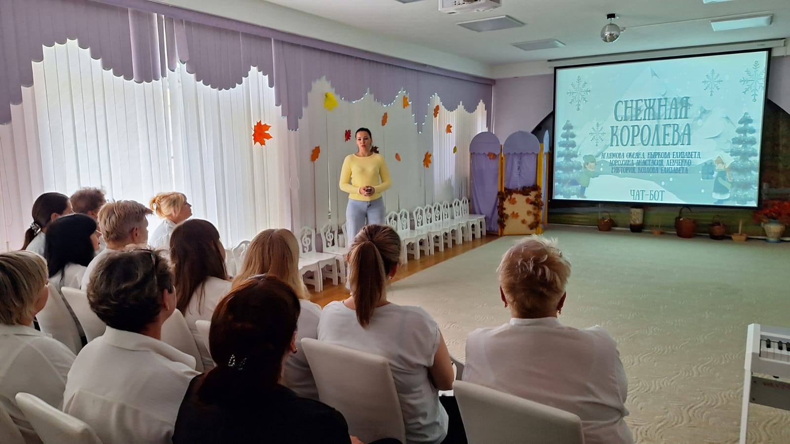
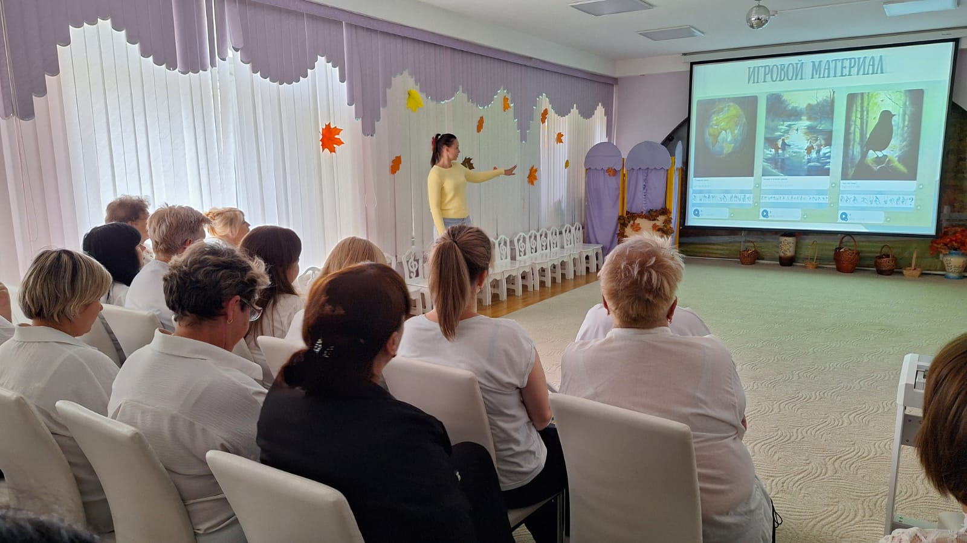
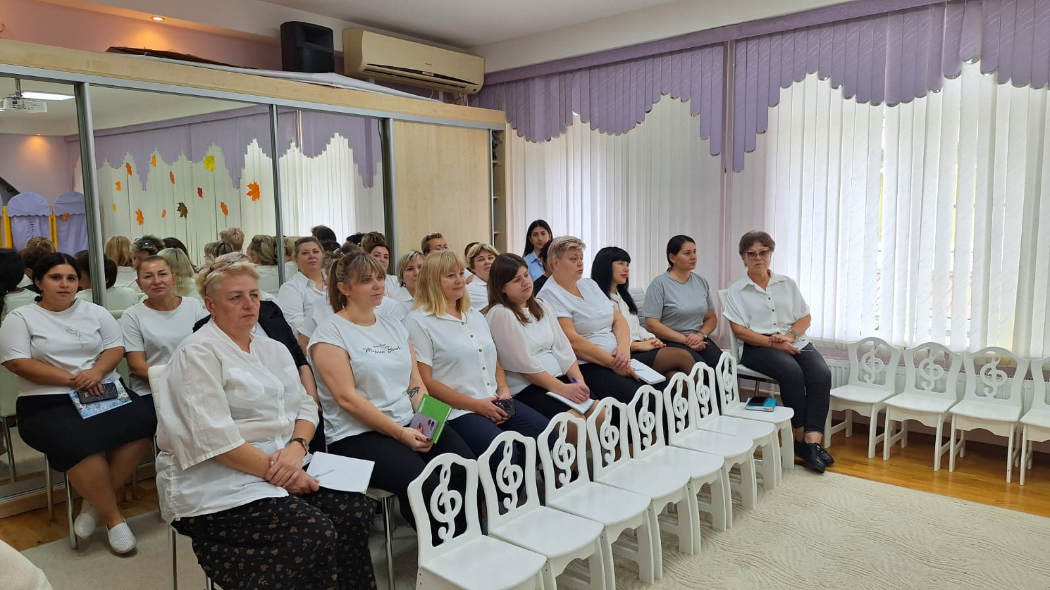
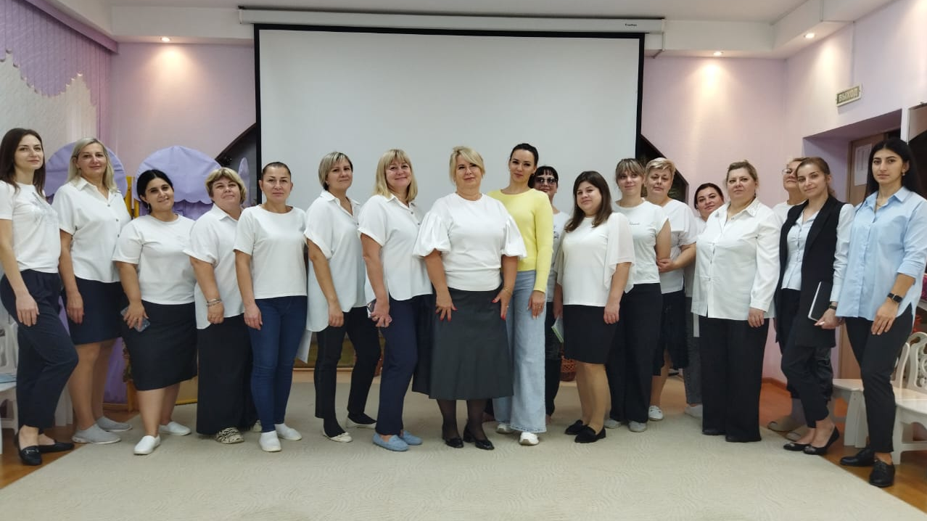
Текущие результаты
29 октября 2024 года в МАДОУ ДС №106 прошла презентация инклюзивного чат-бота «Снежная королева», разработанного командой студентов ЮФУ в рамках проекта «Акселератор». В качестве спикера выступила лидер группы - Аглямова Оксана, которая подробно рассказала о преимуществах нового инструмента для родителей и их детей. Чат-бот «Снежная королева» ориентирован на развитие ключевых навыков у детей, включая логику, мышление, память и речь. Оксана подчеркнула, что проект был успешно апробирован как в социальных сетях, так и в живом общении с родителями, педагогами и специалистами. На встрече также было объявлено о намерении продолжать сотрудничество с нашим образовательным учреждением не только в рамках проекта «Акселератор», но и в будущем. Команда уверена, что совместная работа поможет в дальнейшем развитии чат-бота и его адаптации под нужды пользователей. «Мы готовы предоставлять доступ к нашему чат-боту и активно собирать обратную связь от наших партнёров», — отметила спикер. Ближайшие планы команды включают укрепление сотрудничества с ЮФУ и детским садом, что позволит улучшить качество образовательного процесса и сделать его более доступным для всех детей. Чат-бот «Снежная королева» — это важный шаг к инклюзивному образованию, который открывает новые горизонты для взаимодействия между детьми, родителями и педагогами.

Slide 22
Планы развития
1. Расширение функционала: Интерактивные задания: Внедрение игровых и образовательных заданий, которые помогут детям развивать навыки в различных областях (математика, чтение, творчество). Адаптивное обучение: Разработка системы, которая будет адаптировать контент в зависимости от уровня знаний и потребностей каждого ребенка.
2. Интеграция с другими платформами: Сотрудничество с образовательными учреждениями: Интеграция чат-бота с учебными программами школ и центров для детей с ОВЗ. Партнерство с родительскими сообществами: Создание платформы для обмена опытом и ресурсами между родителями.
3. Многоязычность: Разработка многоязычной версии чат-бота для расширения аудитории и обеспечения доступа к контенту для детей из разных культурных и языковых групп.
4. Обратная связь и улучшение: Система обратной связи: Внедрение механизма для получения отзывов от пользователей (родителей и детей) для постоянного улучшения функционала и контента. Аналитика: Использование аналитических инструментов для отслеживания активности пользователей и выявления наиболее популярных функций.
5. Разработка контента: Создание оригинального контента: Разработка уникальных историй и заданий, основанных на классических произведениях, таких как "Снежная королева", с учетом интересов и потребностей целевой аудитории. Вовлечение специалистов: Сотрудничество с педагогами и психологами для создания контента, который будет учитывать особенности детей с ОВЗ.
6. Маркетинговая стратегия: Реклама и продвижение: Разработка маркетинговой кампании для повышения узнаваемости чат-бота среди целевой аудитории. Участие в выставках и конференциях: Презентация чат-бота на мероприятиях, посвященных инклюзии и образовательным технологиям.
7. Монетизация: Подписка и платный контент: Введение модели подписки для доступа к дополнительным функциям и эксклюзивному контенту. Партнерские программы: Сотрудничество с компаниями, предлагающими товары и услуги для детей с ОВЗ, для создания совместных предложений.

Slide 23

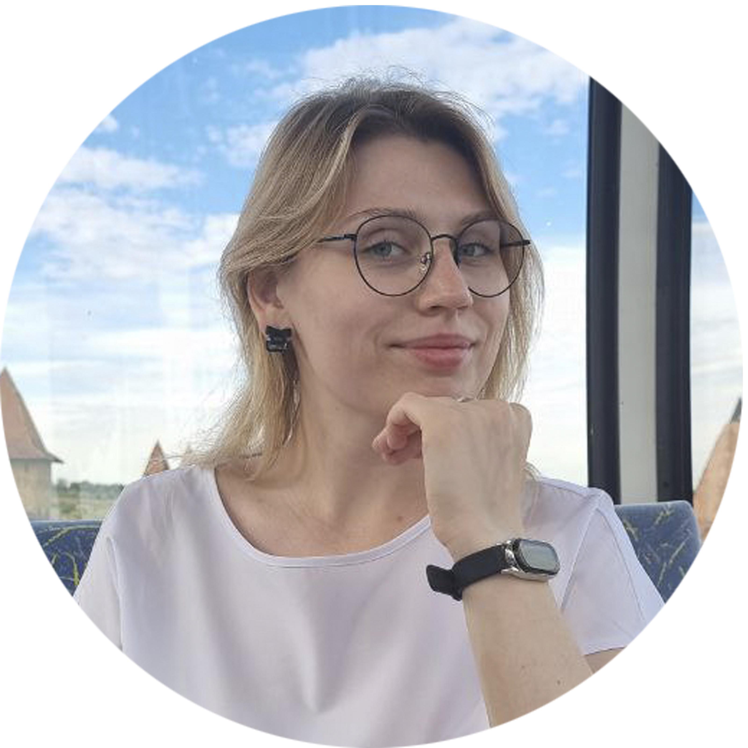


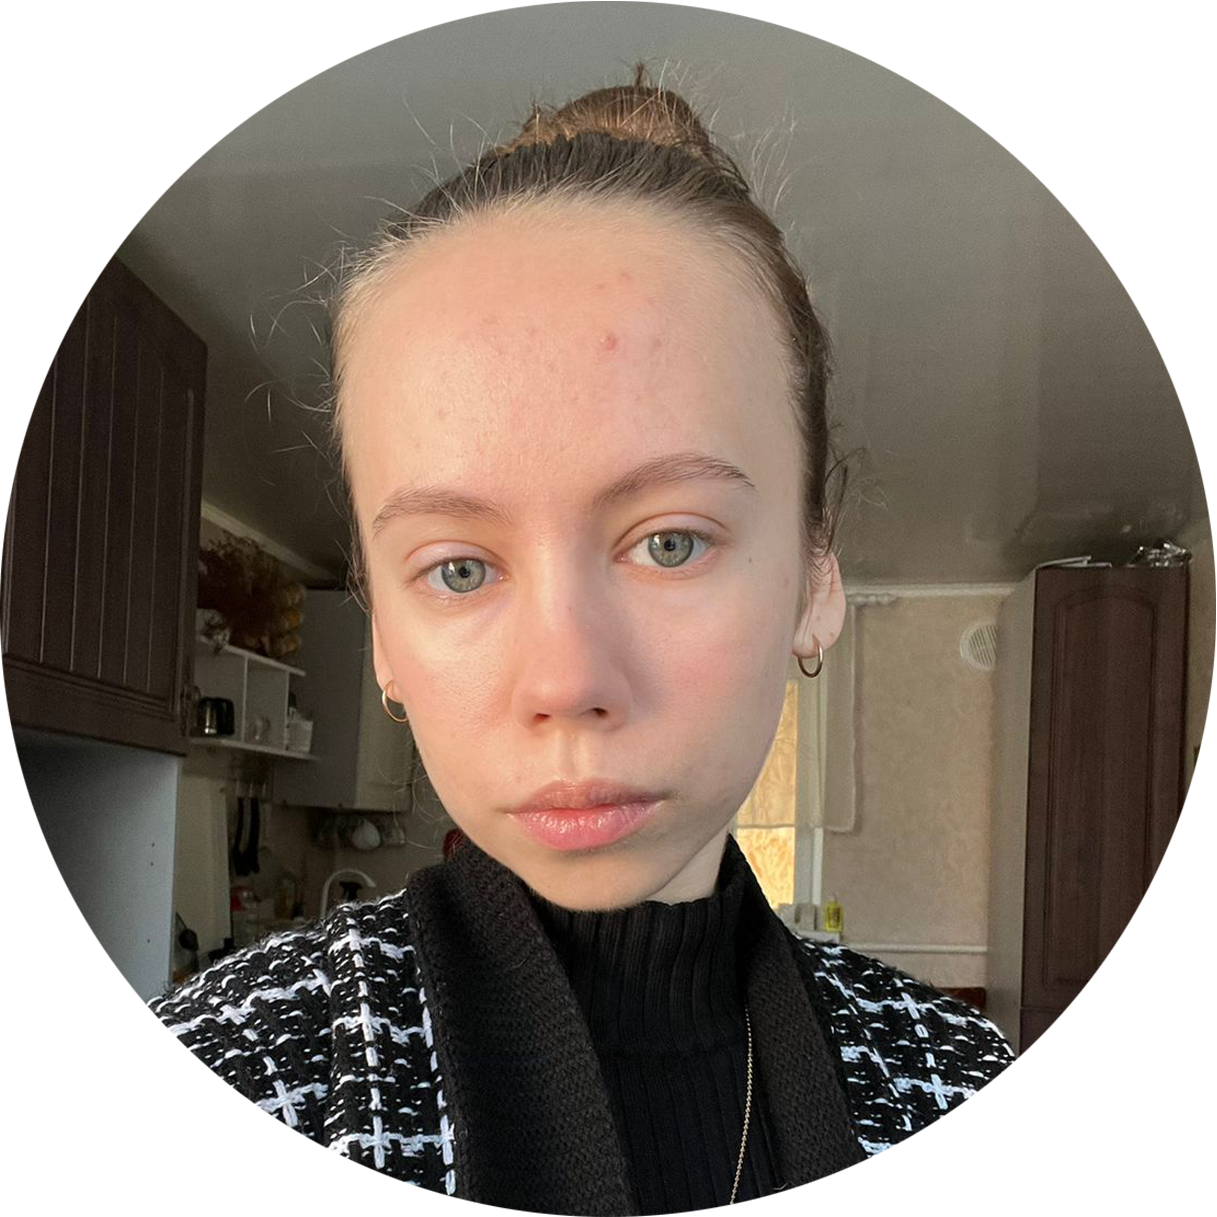

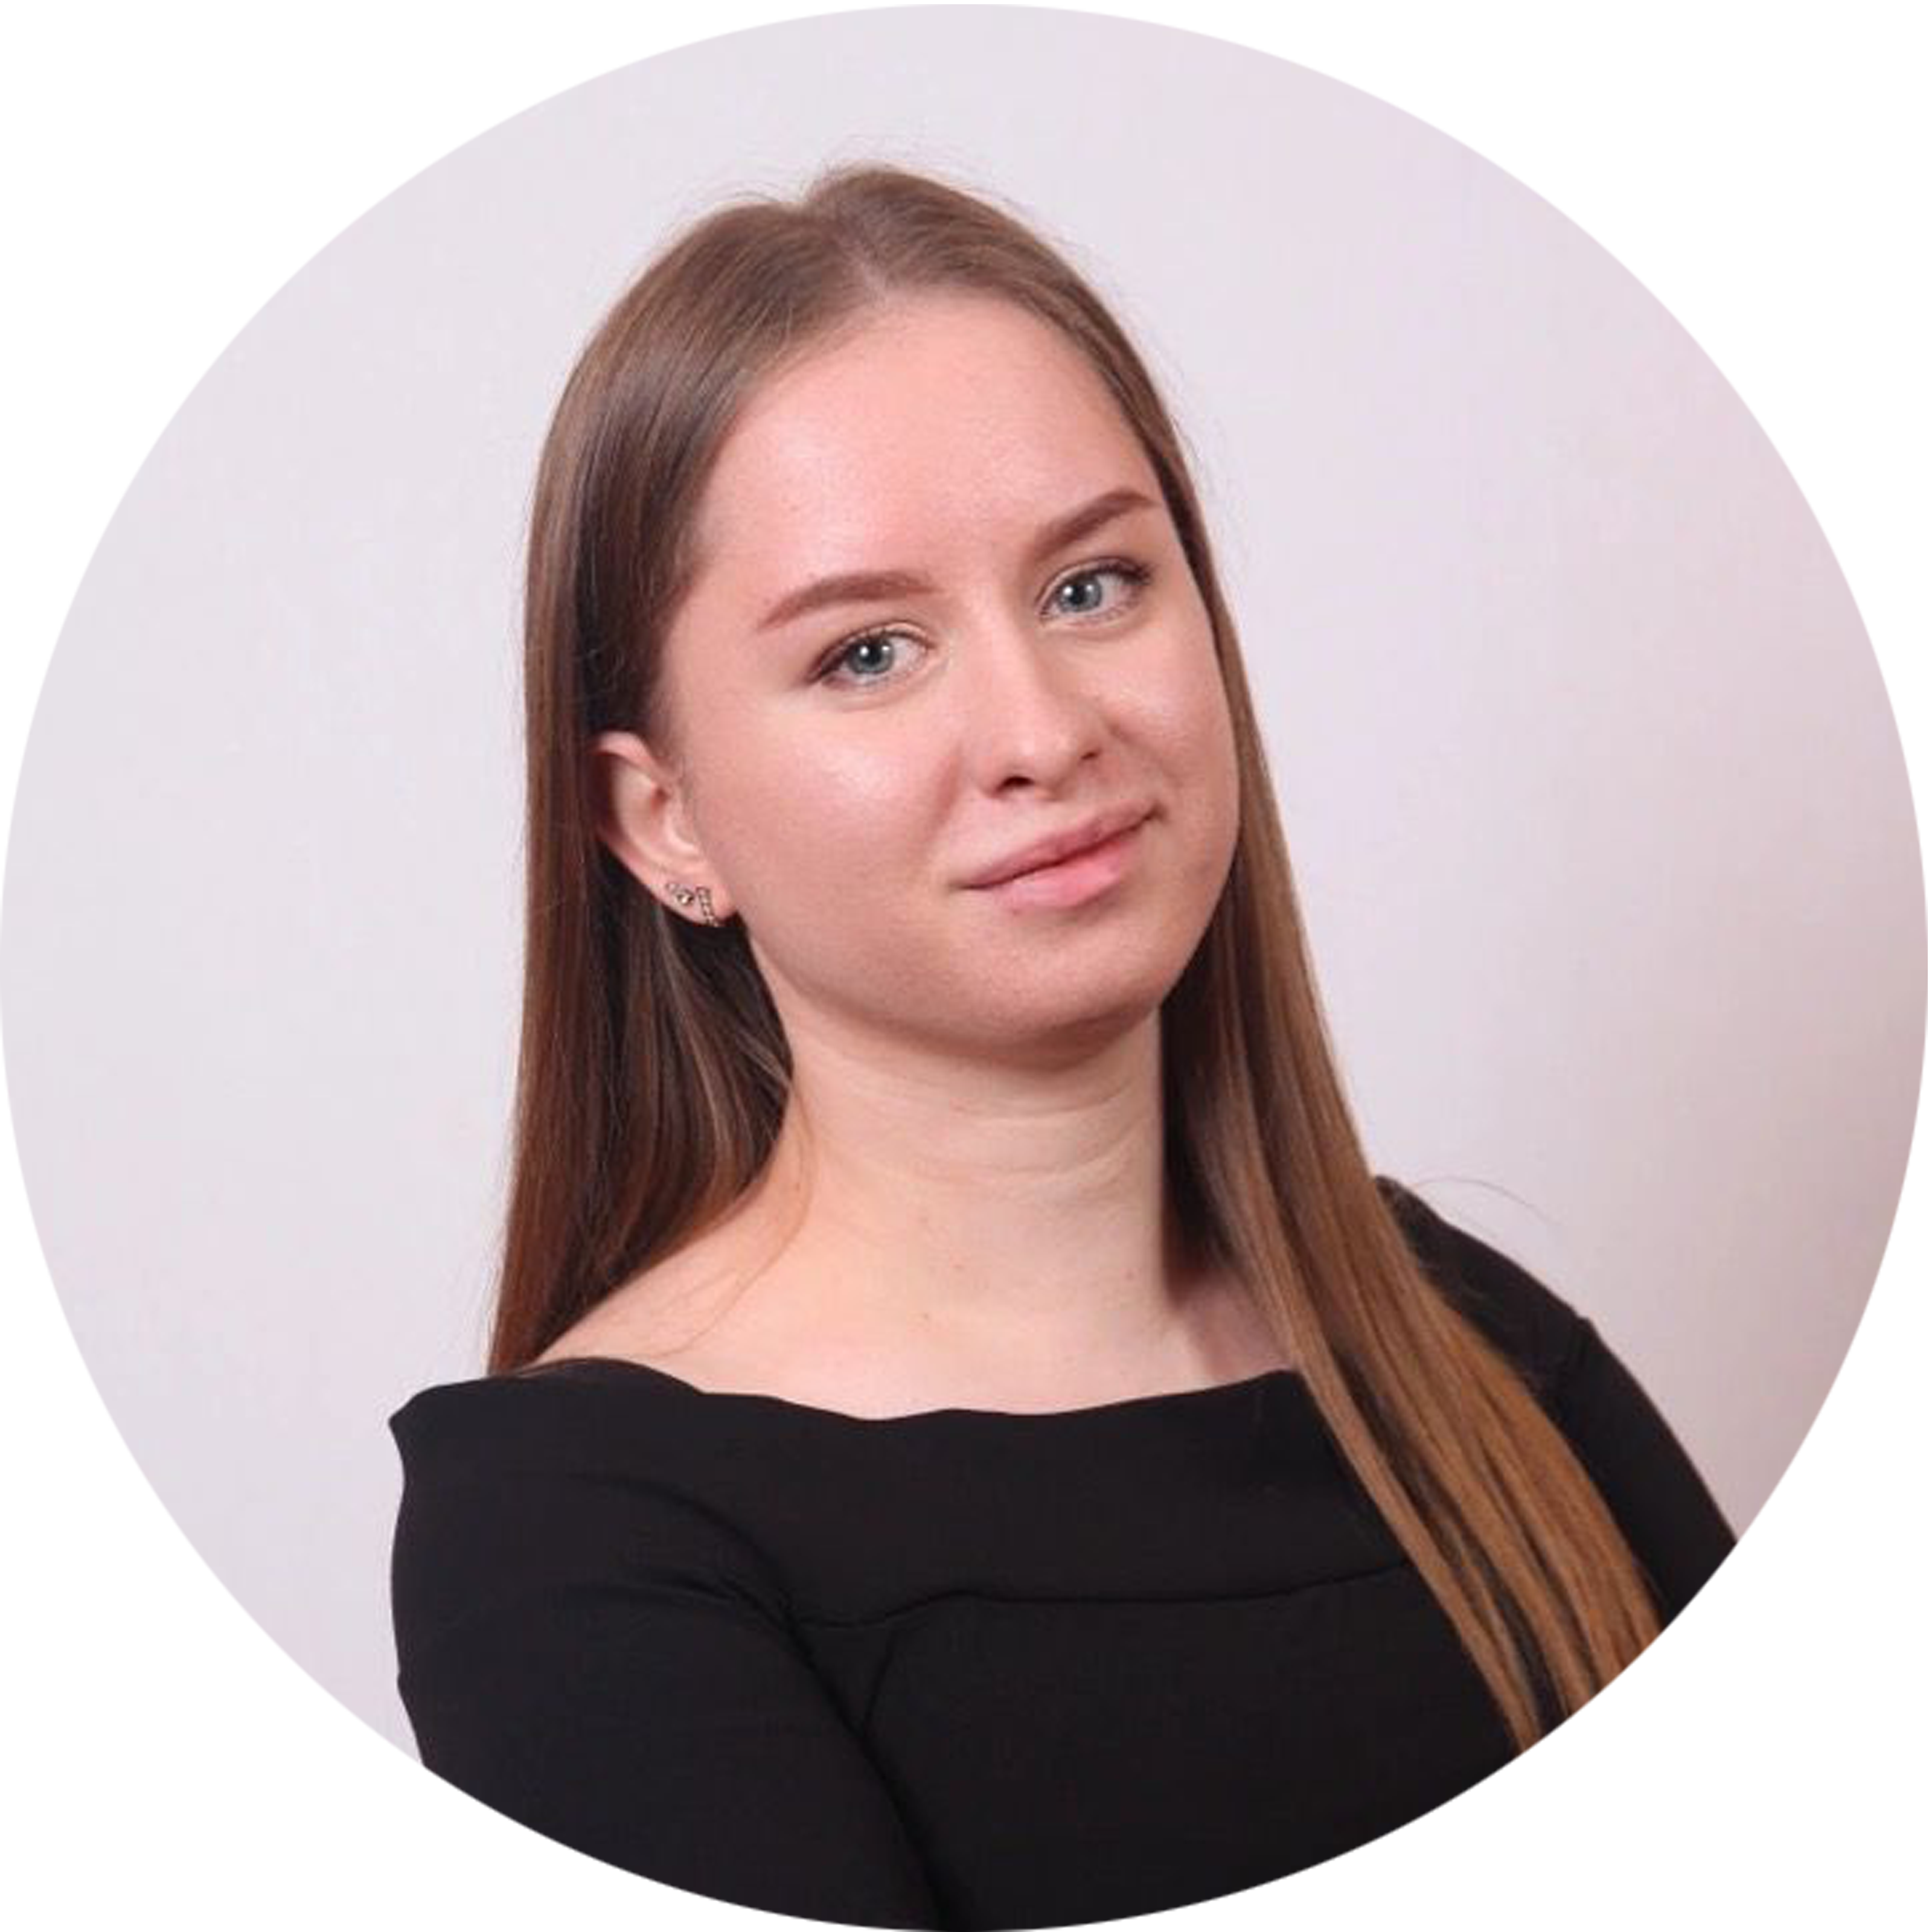
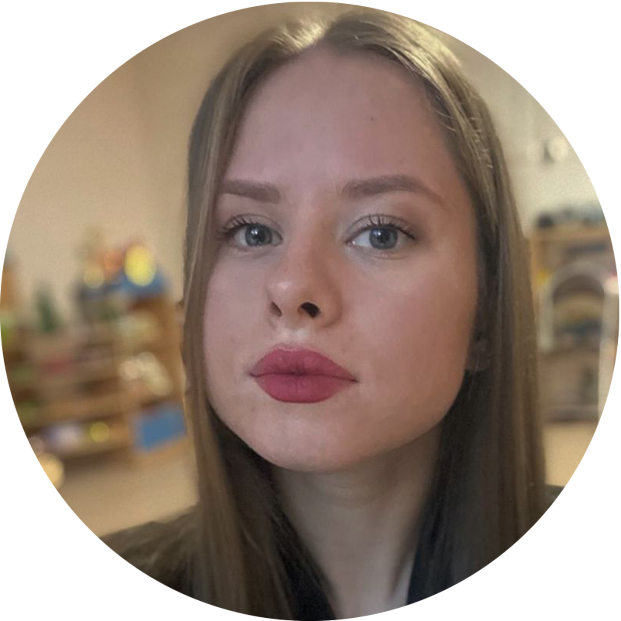
Контакты
Команда проекта:
Оксана Аглямова – лидер, спикер
Ныркова Елизавета- исполнитель, креативный дизайнер
Дорохина Анастасия - исполнитель, критик, идейный специалист
Козлова Елизавета - исполнитель, аудио специалист
Левченко Виктория - исполнитель, аудио специалист, креативный дизайнер
Шамаева Анна - исполнитель
Блешинец Юлия - исполнитель, идейный специалист
Блешинец Анастасия - исполнитель, генератор идей, критик

Slide 24
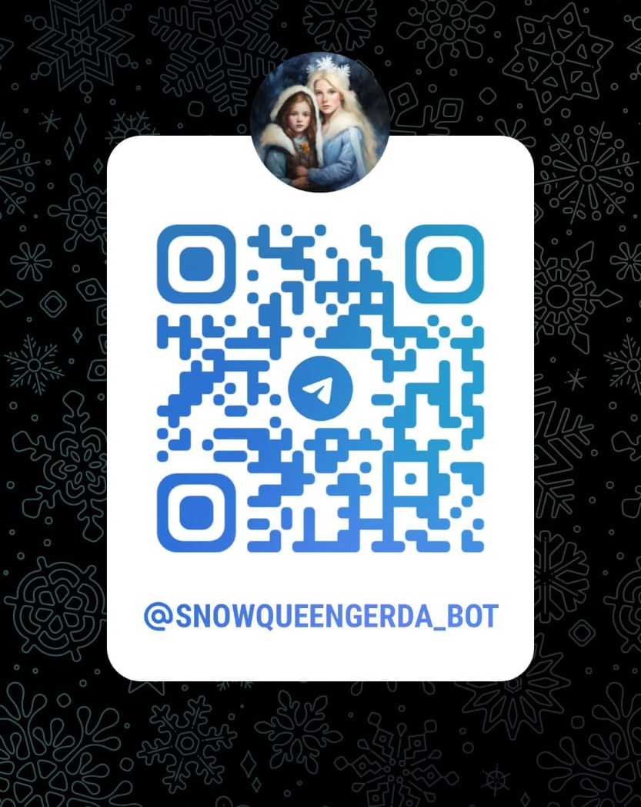
Контакты
Аглямова Оксана - лидер, спикер
simpatahka@yandex.ru
8 909 567-40-37
https://t.me/SnowQueenGerda_bot

